Slide 1


هداية النحو
الْقِسْمُ الثَّالِثُ
الدرس
٧٤
الْفَصْلُ الثَّانِيْ الحُرُوفُ المُشَبَّـهَةُ بِالفِعْلِ
Al-Qalam Institute
www.alqalaminstitute.org

Slide 2
خطة الكتاب
هداية النحو
مقدمة
القسم الأول : الاسم
القسم الثاني: الفعل
القسم الثالث: الحرف

Slide 3
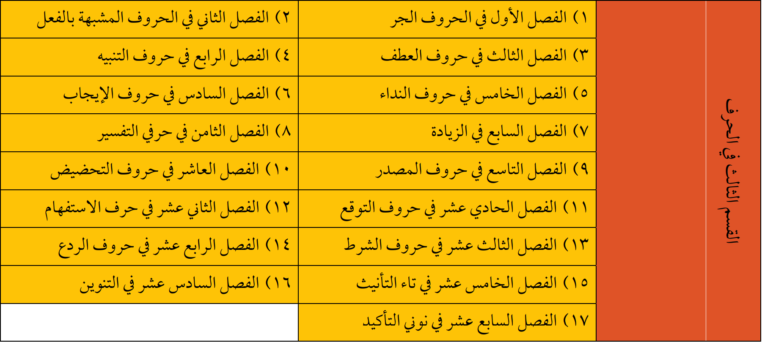
خطة الكتاب

Slide 4
الْفَصْلُ الثَّانِيْ الحُرُوفُ المُشَبَّـهَةُ بِالفِعْلِ
الْقِسْمُ الثَّانِيْ فِي الْفِعْلِ
الحُرُوفُ المُشَبَّهَةُ بِالفِعْلِ سِتَّةٌ: إنَّ، وأَنَّ، وكَأَنَّ، وَلكنَّ، ولَيْتَ، ولَعَلَّ.
هَذِهِ الْحُرُوفُ تَدْخُلُ عَلى الجُمْلَةِ الاسْمِيَّةِ تَنْصِبُ الاسْمَ وتَرْفَعُ الخَبَرَ كَمَا عَرَفْتَ، نَحْوُ إِنَّ زَيْدًا قَائِمٌ

Slide 5
مَا الْكَافَّةُ
الْفَصْلُ الثَّانِيْ الحُرُوفُ المُشَبَّـهَةُ بِالفِعْلِ
الْقِسْمُ الثَّانِيْ فِي الْفِعْلِ
وقَدْ يَلْحَقُها ما الكافَّةُ، فَتَكُفُّها عَنِ العَمَلِ،
وحينَئِذٍ تَدْخُلُ عَلى الأفْعَال، تَقُولُ إنّما قَامَ زَيْدٌ.

Slide 6
إِنَّ وَأَنَّ
الْفَصْلُ الثَّانِيْ الحُرُوفُ المُشَبَّـهَةُ بِالفِعْلِ
الْقِسْمُ الثَّانِيْ فِي الْفِعْلِ
[إنّ وأن]
وَاعْلَمْ أَنَّ
إنَّ المَكسورةَ الْهَمْزَةُ لا تُغَيِّرُ مَعْنى الجُمْلَةِ بَلْ تُؤَكِّدُها.
وَأَنَّ المَفْتُوحَةَ الْهَمْزَةُ مَعَ الاسْمِ والخَبَرِ، فِي حُكْمِ المُفْرَدِ،

Slide 7
إِنَّ وَأَنَّ
الْفَصْلُ الثَّانِيْ الحُرُوفُ المُشَبَّـهَةُ بِالفِعْلِ
الْقِسْمُ الثَّانِيْ فِي الْفِعْلِ
ولِذلِك يَجِبُ الْكَسْرُ ...

Slide 8
إِنَّ وَأَنَّ
الْفَصْلُ الثَّانِيْ الحُرُوفُ المُشَبَّـهَةُ بِالفِعْلِ
الْقِسْمُ الثَّانِيْ فِي الْفِعْلِ
مَوَاقِعُ إِنَّ الْمِكْسُوْرَةِ هَمْزَتُهَا
الْأَصْلُ فِيْ إِنَّ الْمِكْسُوْرَةِ هَمْزَتُهَا أَنَّهَا تَأْتِيْ فِي مَوْضِع الْجُمَلَ وذٰلِكَ
فِي الِابْتِدَاء
حَقِيْقَةً نَحْوُ ﴿إِنَّا أَنْزَلْنَا إِلَيْكَ الْكِتَابَ﴾
أَوْ حُكْمًا بَعْدَ حَرْفِ تَنْبِيْهٍ أَو تَحْضِيْضٍ أَوْ إِيْجِابٍ وَأَمْثَالِهِمَا نَحْو ﴿أَلَا إِنَّهُمْ هُمُ الْمُفْسِدُونَ﴾
وَبَعْدَ الْقَسَمِ نَحْوُ ﴿وَالْقُرْآنِ الْحَكِيمِ إِنَّكَ لَمِنَ الْمُرْسَلِينَ﴾
وَبَعْدَ الْقَوْلِ نَحْوُ ﴿قَالَ إِنِّي عَبْدُ اللَّهِ﴾

Slide 9
إِنَّ وَأَنَّ
الْفَصْلُ الثَّانِيْ الحُرُوفُ المُشَبَّـهَةُ بِالفِعْلِ
الْقِسْمُ الثَّانِيْ فِي الْفِعْلِ
وَبَعْدَ وَاوِ الْحَالِ نَحْو ﴿لَيَقُولُونَ ۝ وَلَدَ اللَّهُ وَإِنَّهُمْ لَكَاذِبُونَ﴾
وَبَعْدَ حَتَّی الِابْتِدَائِيَّةِ نَحْوُ تَابَ النَّاسُ حَتَّی إِنَّ الْمُشْرِكَ تَابَ
وَفِي الصِّلَةِ نَحْوُ ﴿وَآتَيْنَاهُ مِنَ الْكُنُوزِ مَا إِنَّ مَفَاتِحَهُ لَتَنُوءُ بِالْعُصْبَةِ أُولِي الْقُوَّةِ﴾
وَقَبْلَ لَامِ الْاِبْتِدَاءِ الْمُعَلِّقَةُ لِلْعَامِلِ عَنِ الْعَامِلِ نَحْوُ ﴿وَاللَّهُ يَعْلَمُ إِنَّكَ لَرَسُولُهُ﴾

Slide 10
إِنَّ وَأَنَّ
الْفَصْلُ الثَّانِيْ الحُرُوفُ المُشَبَّـهَةُ بِالفِعْلِ
الْقِسْمُ الثَّانِيْ فِي الْفِعْلِ
وَفِي خَبَرِ اسْمِ عَيْنٍ نَحْوُ زَيْدٌ إِنَّهُ قَائِمٌ

Slide 11
إِنَّ وَأَنَّ
الْفَصْلُ الثَّانِيْ الحُرُوفُ المُشَبَّـهَةُ بِالفِعْلِ
الْقِسْمُ الثَّانِيْ فِي الْفِعْلِ
ولِذلِك يَجِبُ الْكَسْرُ
إذا كَانَ فِي ابْتِداءِ الكَلامِ، نَحْوُ إنَّ زَيدًا قَائِمٌ.
وَبَعْدَ القَولِ، كَقَوْلِهِ تَعَالِى: ﴿يَقُولُ إِنَّهَا بَقَرَةٌ ﴾
وَبَعْدَ المَوْصُولِ نَحْوُ مَا رَأيْتُ الَّذِيْ إِنَّهُ فِي الْمَسْجِدِ.
وَإذا كَانَ فِي خَبَرها الَّلامُ، نَحْوُ إنَّ زَيدًا لقَائِمٌ.

Slide 12
إِنَّ وَأَنَّ
الْفَصْلُ الثَّانِيْ الحُرُوفُ المُشَبَّـهَةُ بِالفِعْلِ
الْقِسْمُ الثَّانِيْ فِي الْفِعْلِ
ويجِبُ الْفَتْحُ إنَّ ...

Slide 13
إِنَّ وَأَنَّ
الْفَصْلُ الثَّانِيْ الحُرُوفُ المُشَبَّـهَةُ بِالفِعْلِ
الْقِسْمُ الثَّانِيْ فِي الْفِعْلِ
مَوَاقِع أَنَّ
الْأَصْلُ فِيْ أَنَّ الْمَفْتُوْحَةِ هَمْزَتُهَا أَنَّهَا تَأْتِيْ فِي مَوْضِع الْمُفْرَدِ وذٰلِكَ إِذَا وَقَعَتْ
فَاعِلَةً نَحْوُ ﴿حَتَّى يَتَبَيَّنَ لَهُمْ أَنَّهُ الْحَقُّ﴾
أَوْ مَفْعُوْلَةً نَحْوُ ﴿فَيَعْلَمُونَ أَنَّهُ الْحَقُّ مِنْ رَبِّهِمْ﴾
أَو مُبْتَدَأَةً نَحْوُ عِنْديْ أَنَّكَ صَالِحٌ
أَو بَعْدَ لَوْ نَحْوُ ﴿وَلَوْ أَنَّهُمْ آمَنُوا وَاتَّقَوْا لَمَثُوبَةٌ مِنْ عِنْدِ اللَّهِ خَيْرٌ﴾

Slide 14
إِنَّ وَأَنَّ
الْفَصْلُ الثَّانِيْ الحُرُوفُ المُشَبَّـهَةُ بِالفِعْلِ
الْقِسْمُ الثَّانِيْ فِي الْفِعْلِ
أَوْ بَعْدَ لَوْ لَا نَحْوُ قَوْلِ عُمَرَ ﭬ لِلْحَجَرِ الْأَسْوَدِ: وَلَوْلَا أَنِّي رَأَيْتُ رَسُوْلَ اللَّه ﷺ يُقَبِّلُكَ مَا قَبَّلْتُكَ.
أَوْ بَعْدَ مَا الْمَصْدَرِيَّةِ الظَّرْفِيَّةِ نَحْوُ صُمْ مَا أَنَّكَ تَسْطَيْعُ
أَوْ بَعْدَ حَرْفِ الْجَرِّ نَحْوُ ﴿آمَنَّا بِاللَّهِ وَاشْهَدْ بِأَنَّا مُسلمُونَ﴾
أَوْ بَعْدَ حَتَّی الْعَاطِفَةِ لِلْمُفْرَدِ نَحْوُ أَعْرِفُكَ حَتَّی أَنَّكَ تَقُوْمُ اللَّيْلَ
أوْ بَعْدَ مُذْ وَمُنْذُ نَحْوُ مَا تَركَ الصَّلَاةَ مُذُ أَنَّهُ رَجَعَ مِنَ الْحَجِّ

Slide 15
إِنَّ وَأَنَّ
الْفَصْلُ الثَّانِيْ الحُرُوفُ المُشَبَّـهَةُ بِالفِعْلِ
الْقِسْمُ الثَّانِيْ فِي الْفِعْلِ
ويجِبُ الْفَتْحُ إنَّ:
حَيْثُ يَقَعُ فَاعِلًا، نَحْوُ بَلَغَنِي أَنَّ زَيدًا قَائِمٌ.
وَحَيْثُ يَقَعُ وَقَعَتْ مَفْعُولًا، نَحْوُ كَرِهْتُ أَنَّكَ قائِمٌ.
وَحَيْثُ يَقَعُ مُبْتَدَأً نَحْوُ عِنْدِي أَنَّكَ قَائِمٌ.
وَحَيْثُ يَقَعُ مُضَافًا إلَيهِ، نَحْوُ عَجِبْتُ مِنْ طُوْلِ أَنَّ بَكْرًا قَائِمٌ.
وَحَيْثُ يَقَعُ مَجْرُورًا، نَحْوُ عَجِبْتُ مِنْ أنَّ بَكْرًا قائِمٌ.
وَبَعْدَ لَوْ، نَحْوُ لَوْ أنَّكَ عِنْدَنا لَأَكْرَمْتُكَ.
وَبَعْدَ لَوْلا، نَحْوُ لَوْلا أنَّهُ حاضِرٌ لَغَابَ زَيْدٌ.

Slide 16
إِنَّ وَأَنَّ
الْفَصْلُ الثَّانِيْ الحُرُوفُ المُشَبَّـهَةُ بِالفِعْلِ
الْقِسْمُ الثَّانِيْ فِي الْفِعْلِ
فَائِدَةٌ:
ويَجُوزُ العَطْفُ عَلى اسْمِ إنَّ المَكْسُورَةِ بِالرَّفْعِ والنَّصْبِ، بِاعتِبارِ المَحَلِّ واللَّفْظِ، مِثْلُ إنَّ زَيدًا قَائِمٌ وَ عَمْرٌو وَعَمْرًا.

Slide 17


سبْحانَك اللَّهُمّ وبحَمْدكَ أشْهدُ أن لا إله إلا أنْت أسْتغْفِركَ وَأتَوبُ إليْك
Al-Qalam Institute
alqalaminstitute
alqalamleicester
qalam_leicester
t.me/AlQalamLeicester

Slide 18
الْفَصْلُ الْأَوَّلُ فِيْ أَصْنَافِ إعْرَابِ الْفِعْلِ
الْمَقصِدُ الثَّالِثِ فِي الْمَجْرُوْرَاتُ
اَلبَابُ الثَّانِي فِي الاسْمِ المَبْنِيِّ
القِسْمُ الْأَوَّلُ فِي الِاسْمِ
كلمة
الْفَصْلُ الْأَوَّلُ فِيْ أَصْنَافِ إعْرَابِ الْفِعْلِ

